Slide 1

Αθήνα
Προοπτικές και Προκλήσεις
Διεθνής Αερολιμένας Αθηνών
Συνέντευξη Τύπου
22 Οκτωβρίου 2014

Slide 2
ΔΑΑ: Θετικές εξελίξεις το 2014 για την Αθήνα
Επιβατική Κίνηση
Ιανουάριος-Σεπτέμβριος 2014/2013
(σε εκατομμύρια)
  Αύξηση της επιβατικής κίνησης σχεδόν κατά 2 εκ. επιβάτες
  Νο1 σε % αύξησης μεταξύ των μεσαίων/μεγάλων ευρωπαϊκών αεροδρομίων
  Αύξηση θέσεων και πτήσεων (+15% και +8% αντίστοιχα)
  Bελτιωμένες πληρότητες αεροσκαφών
+ 19,4%
+ 20,0%
+ 18,3%
2013 2014
2013 2014
2013 2014
Εσωτερικό
Εξωτερικό
Σύνολο
Πηγή: AIA/MIS
2

Slide 3
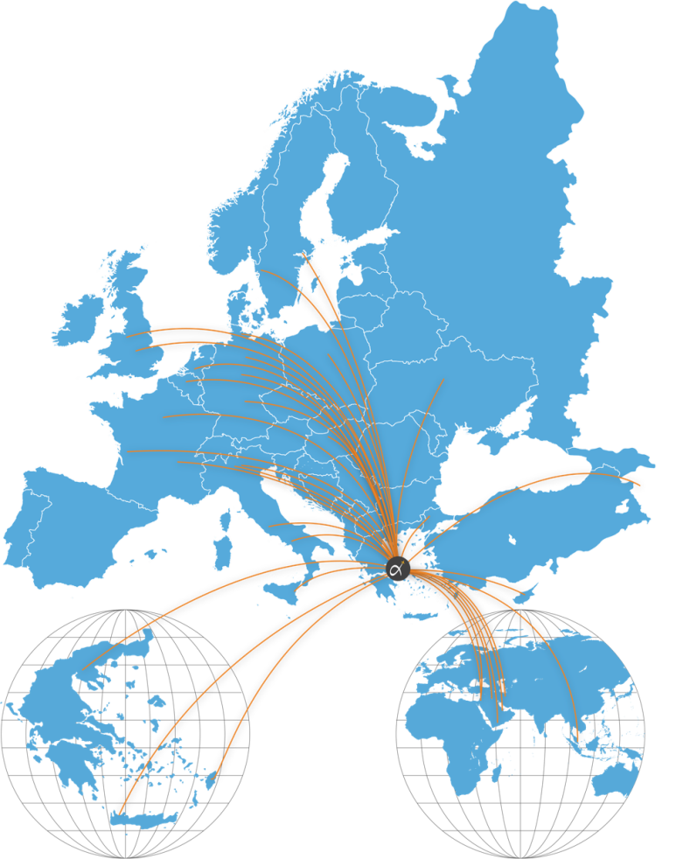


Οι αεροπορικές εταιρείες επενδύουν και πάλι στην αεροπορική αγορά της Αθήνας με αισιόδοξα μηνύματα και για το χειμώνα 2014-2015
Νέες διεθνείς εβδομαδιαίες πτήσεις καλοκαίρι 2014
¹⁰⁷
¹⁶⁸
Νέες διεθνείς εβδομαδιαίες πτήσεις χειμώνας 2014 – 2015
Αμβούργο, Μπέρμιγχαμ, Αννόβερο, Νυρεμβέργη, Νάντη, Κατάνια, Άμπου Ντάμπι, Αμμάν, Βυρηττός, Κοπεγχάγη, Σμύρνη, Μασσαλία, Στοκχόλμη & Ζυρίχη
^{Θεσσαλονίκη, Χανιά, Ρόδος,}
^{Λονδίνο/Στάνστεντ, Μπέργκαμο,}
^{Πάφος, Βρυξέλλες}
⁺ ⁸⁵
Νέες επιπλέον εβδομαδιαίες πτήσεις εσωτερικού / ^{χειμώνας 2014 – 2015}
^{Βρυξέλλες}
^{Αϊντχόφεν, Νάντη,}
^{Λυών & Παρίσι/Ορλύ}
^{Μιλάνο/Λινάτε}
^{Αμβούργο}
^{Σιγκαπούρη}
^{Γερεβάν}
^{Γκέτεμποργκ}
^{Ρώμη}
^{Ρώμη/Τσιαμπίνο}
^{Νάπολη}
^{Τελ Αβίβ}
^{Μαδρίτη}
^{Μπαχρέιν}
+
^{Σπλιτ}
Διψήφια αύξηση πτήσεων και θέσεων από αερομεταφορείς Μ. Ανατολής, Β. Αμερικής και Ασίας
3

Slide 4
16 εταιρείες LCC - 40 προορισμοί - 15% της κίνησης
LCC
1. Aer Lingus
2. Air Baltic
3. Air Canada Rouge
Προορισμός
Δουβλίνο
Ρίγα
Τορόντο, Μόντρεαλ
4. Air One
5. Brussels Airlines
6. easyJet
7. easyJet Switzerland
8. Germanwings
9. Iberia Express
10. Jetairfly
11. Norwegian
12. Pegasus
13. Ryanair
14. Transavia France
15. Transavia
16. Vueling
Βενετία
Βρυξέλες
Αμβούργο, Βερολίνο, Εδιμβούργο, Λονδίνο, Μάντσεστερ, Μιλάνο, Παρίσι
Κολωνία, Στουτγάρδη
Μαδρίτη
Βρυξέλλες
Ελσίνκι, Κοπεγχάγη, Όσλο, Στοκχόλμη
Κωνσταντινούπολη, Σμύρνη
Αϊντχόβεν, Άμστερνταμ
Βαρκελώνη, Μπιλμπάο, Ρώμη
Γενεύη
Βρυξέλλες, Λονδίνο. Μπέργκαμο, Πάφος, Ρώμη, Θεσ/νικη, Ρόδος, Χανιά
Λυών, Νάντη, Παρίσι
33% περισσότεροι LCCs το 2014
40% η αύξηση των εξυπηρετούμενων προορισμών
4

Slide 5
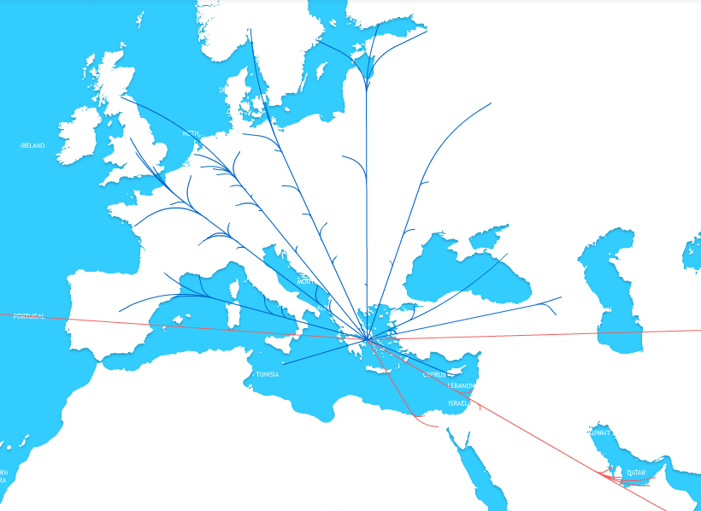

… με αποτέλεσμα την σημαντική αύξηση του δικτύου και της Διασυνδεσιμότητας της Αθήνας
OSLO
HELSINKI
Σύνολο προορισμών (108 )
Νέοι προορισμοί (15)
Προορισμοί με επιπλέον Συχνότητες (33)
STOCKHOLM
ST. PETERSBURG
GOTHENBURG
RIGA
EDINBURGH
COPENHAGEN
MOSCOW
MANCHESTER
HAMBURG
DUBLIN
AMSTERDAM
HANOVER
WARSAW
BIRMINGHAM
LONDON
EINDHOVEN
BERLIN
BRUSSELS
DUSSELDORF
COLOGNE
PRAGUE
KIEV
FRANKFURT
NUREMBERG
VIENNA
PARIS
STUTTGART
BUDAPEST
NANTES
ZURICH
MUNICH
CHISINAU
GENEVA
BERGAMO
ZAGREB
KRASNODAR
LYON
MILAN
BELGRADE
MONTREAL
TOULOUSE
MARSEILLE
BUCHAREST
TORONTO
BILBAO
ROME
SPLIT
SOFIA
TBILISI
NEW YORK
BARCELONA
NAPLES
DUBROVNIK
ISTANBUL
PHILADELPHIA
TIRANA
MADRID
VENICE
YEREVAN
BEIJING
CATANIA
IZMIR
MALTA
LARNACA
PAPHOS
BEIRUT
ALEXANDRIA
TEL-AVIV
AMMAN
CAIRO
BAHRAIN
ABU DHABI
DOHA
DUBAI
SINGAPORE
5

Slide 6
Η εξέλιξη επίσης των διεθνών αφίξεων των ξένων επιβατών παρουσιάζει αύξηση 28%
Αφίξεις ξένων επιβατών
19%
30%
15%
57%
22%
4%
45%
26%
10%
20%
59%
34%
3%
18%
27%
800.000 επιπλέον αφίξεις ξένων αναμένονται για 2014
6

Slide 7
Χάρη σε κίνητρα και ανάπτυξη δικτύου της Aegean σημειώνεται αύξηση σε ξένους transfer επιβάτες
Σύνολο Επιβατών (+19,4%)
Κινήσεις Transfer
Εσωτ-Εσωτ
Εσωτ-Εξωτ
% σε σύνολο Transfer
9,4%
76,0%
% Ιαν-Σεπ ‘14/’13
-10,8%
+12,5%
Εξωτ-Εξωτ
14,7%
+61,0%
(+14,8%)
22%
Transfer
(+21,5%)
78%
O&D
(% Ιαν-Σεπτ 2014/2013 )
Πηγή: AIA/ Passengers Survey
7
Notes:
MIS Transfer Jan-June 2013 = 13.0% of total pax
Transfer :-9.5%
O&D: -6.5%

Slide 8

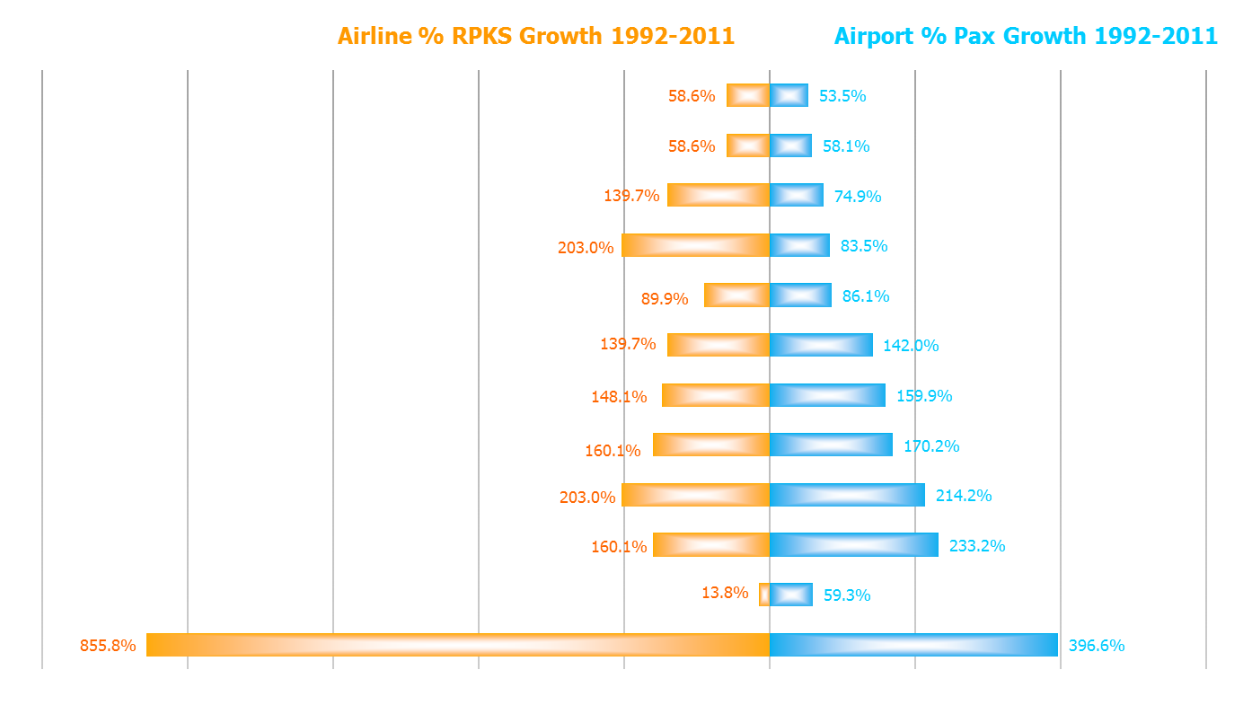
Hubs δημιουργούν οι αεροπορικές εταιρείες όχι τα αεροδρόμια
BA
LHR
BA
TOTAL LONDON
AF
TOTAL PARIS
LH
FRA
SWISSAIR/SWISS
ZRH
AF
CDG
KLM
AMS
IB/VY
MAD
LH
MUC
IB/VY
BCN
OA/A3
ATH
TK
IST
Source: ACI / FlightGlobal Ascend
8

Slide 9
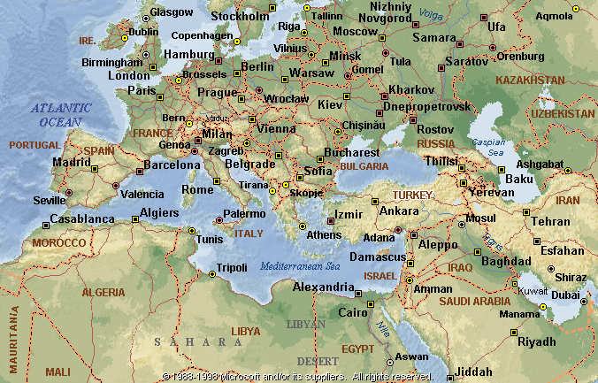
Η Αθήνα μπορεί να αποτελέσει περιφερειακό hub…
  Στήριξη από ρεαλιστικό Ευρωπαϊκό θεσμικό πλαίσιο
  Στήριξη από εθνική πολιτική αερομεταφορών
  Αεροπορική εταιρεία με στόχευση τη δημιουργία δικτύου και λειτουργίας hub
  Κρίσιμος ρόλος του Αερομεταφορέα Βάσης
9

Slide 10
…προοπτική για περισσότερες άμεσες διεθνείς συνδέσεις μεγάλων αποστάσεων…
Απευθείας συνδέσεις προς Ινδία, Κίνα, ΝΑ Ασία & Ωκεανία δέχονται μεγάλο ανταγωνισμό από εταιρείες ΜΑ
Έμμεση προοπτική αποτελεί η επόμενη φάση ανάπτυξης των Κινεζικών hub carriers
Οι LH Group, AF/KLM, IAG, ενίσχυση των hubs, δυσχέρειες NA-carriers περιορίζουν τις ευκαιρίες για απευθείας συνδέσεις Βόρειας Αμερικής
Προοπτική LCC long-haul (?)
Κρίσιμη μάζα της Turkish Airlines σε άμεση γειτονία
  Κρίσιμος ρόλος του Αερομεταφορέα Βάσης
10

Slide 11

Θετικές προοπτικές Αθήνας
  Οικονομία
  Αθήνα
  Αεροπορική Βάσης
11

Slide 12

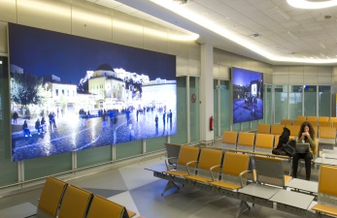






…και έμπρακτη στήριξή της ως προορισμού
Προορισμός Αθήνα
Αθήνα & Τερματικός Σταθμός (2012)
Αθήνα & 2board (2008)
ATH & website (2012)
ATH &
city card (2010)
ATH & business συνεργάτες (2013)
“PerhaΨ you’re an Aθenian,too” (2013)
επόμενο βήμα…
12

Slide 13






ένα ...βήμα για τους επισκέπτες της Αθήνας!
13

